Slide 1
Proyecto Informaweb

Slide 2

Universidad Autónoma De Yucatán
Baas Cab Jorge Miguel
Couoh Chan María Belen
Ehuan Avila Isaac Mauricio
Perera Huchim Oscar
Pérez Sauza Daniela Regina

Slide 3
1.
Resumen del Producto
En términos de las fases de desarrollo

Slide 4
El Producto
Descripción:
Una página web acerca de las diferentes licenciaturas y organizaciones en la facultad de matemáticas de la UADY.
Clientes:
Coordinadores y organizaciones.
Usuarios.
Interesados en ingresar y los que desean hacer un cambio de carrera.

Slide 5

Fases del Desarrollo
Requerimientos:
Historias de usuario: a través de entrevistas.
Método de prioridad: ver los requerimientos más importantes.
Diseño:
A través de Wireframes se hicieron los bocetos de la página

Slide 6
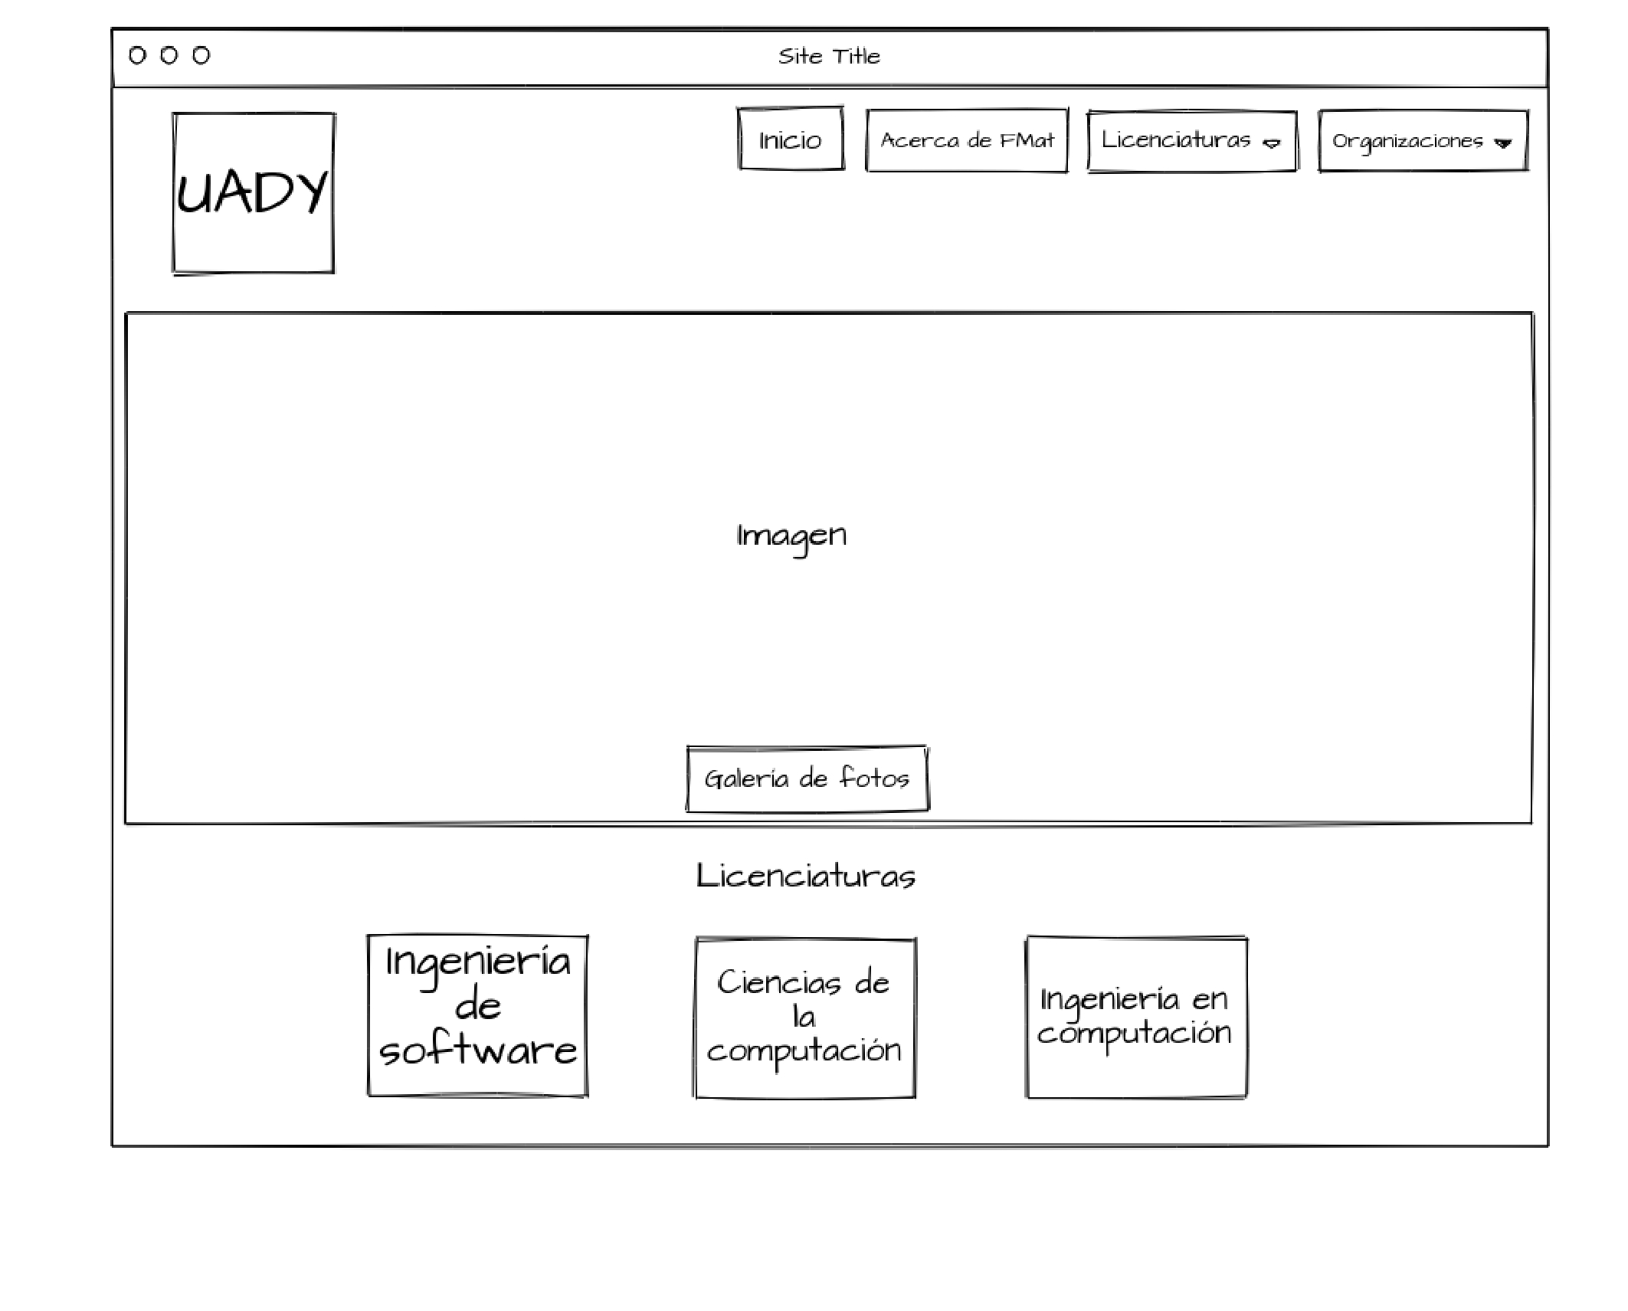
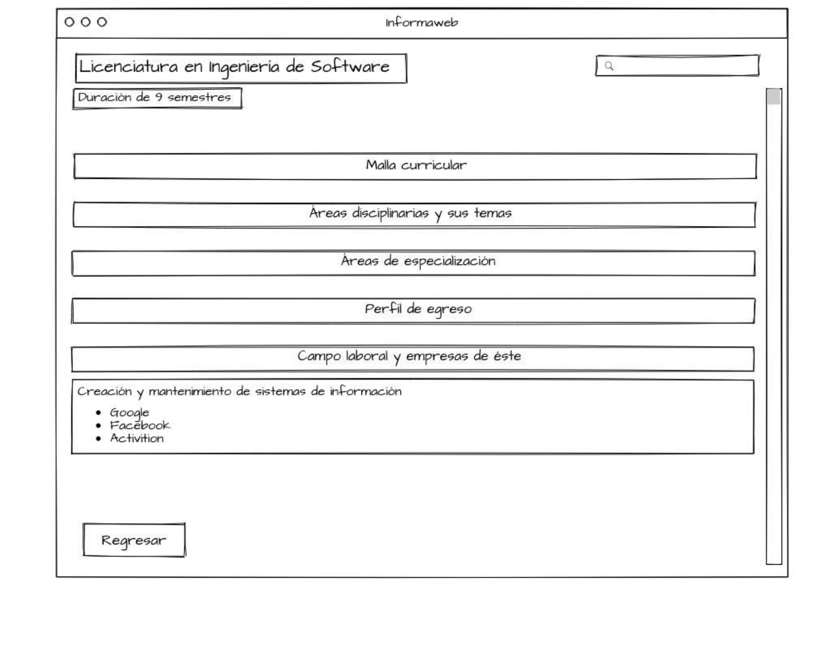

Slide 7


Fases del Desarrollo
Implementación:
La codificación se hace a través de la aplicación Sublimetext.
Además, se utiliza Bootstrap como herramienta de diseño del front-end.
Pruebas:
Por medio de la herramienta de W3C markup validation service.

Slide 8
2.
Plan del Proyecto

Slide 9
Algunos Ajustes
Eliminación del Sprint Extra
Se eliminan los perfiles de Egreso de las historias de usuario
Se hizo un apartado donde se puede ver el código en el repositorio
Correcciones en la métrica de contribución individual

Slide 10
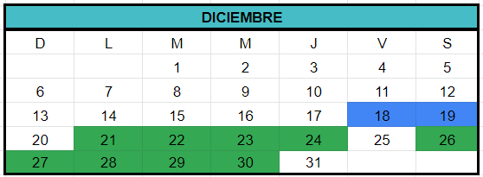
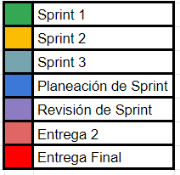
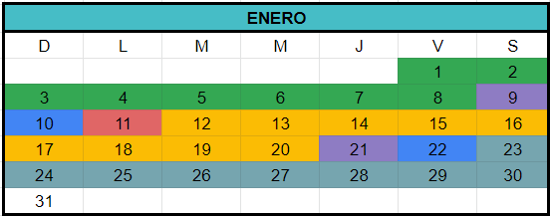
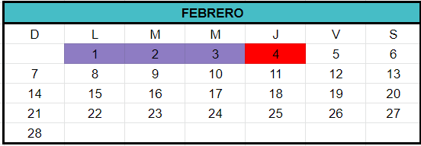
Calendarización

Slide 11
CONTRIBUCIÓN INDIVIDUAL
Integrante | % | Rol
Baas Cab Jorge M. | 22.86% | Product Owner
Couoh Chan María B. | 29.52% | Develop Team
Ehuan Avila Isaac M. | 21.90% | Scrum Master
Perera Huchim Oscar | 22.86% | Develop Team
Pérez Sauza Daniela R. | 2.86% | Develop Team
Pautas:
El proceso de métrica de contribución será de un 100%, se harán 2 porcentajes, los cuales se van a promediar.
El número de tareas que se hizo cada integrante (tienen determinado puntaje a partir de la complejidad de esta).
El número de ayudas que realizó el integrante (Solo valen un 20% del promedio total).

Slide 12
3.
Avances Realizados
Entre la primera y la segunda entrega

Slide 13
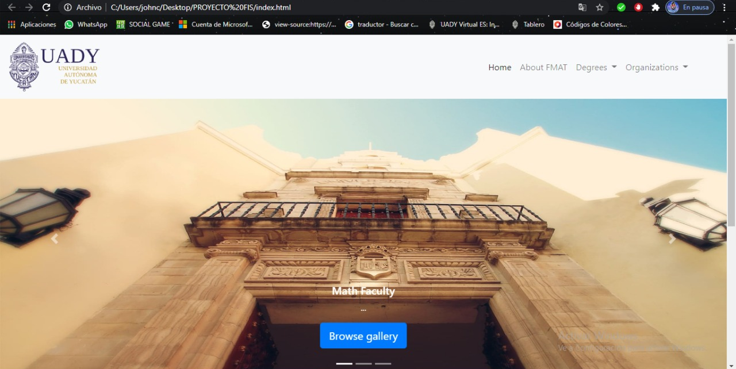
Sprint 1

Slide 14
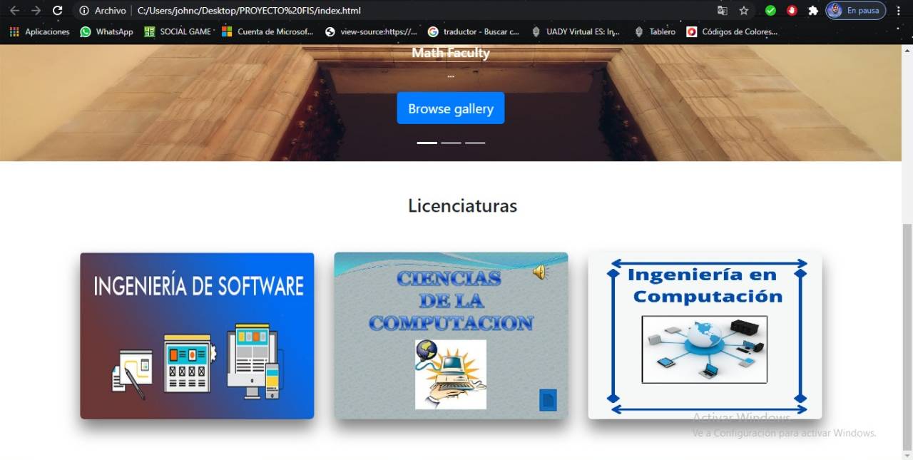
Sprint 1

Slide 15
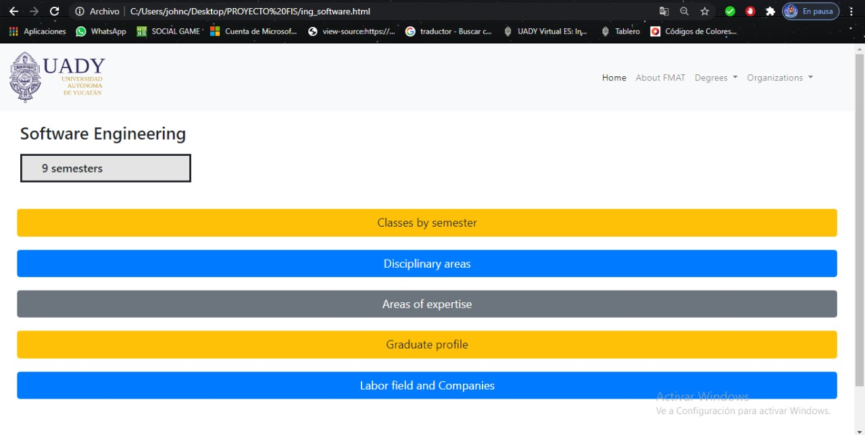
Sprint 1

Slide 16
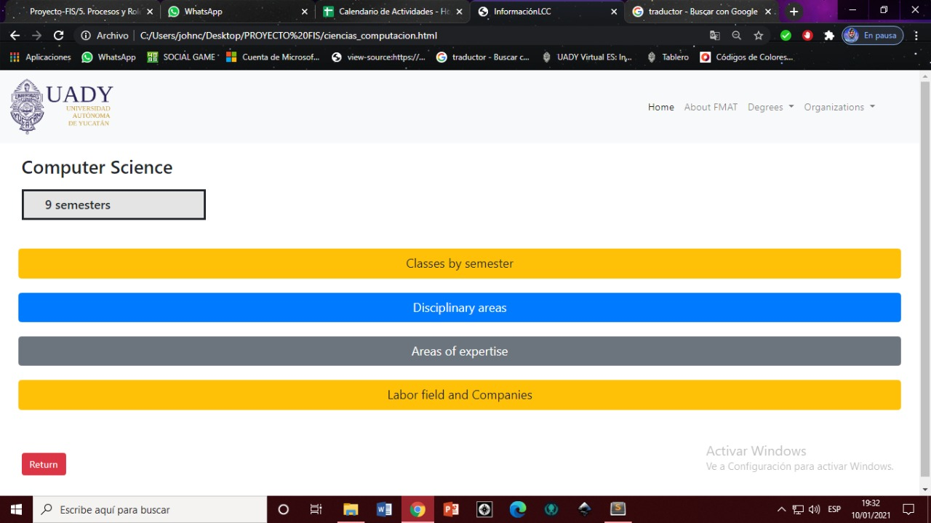

Sprint 1

Slide 17
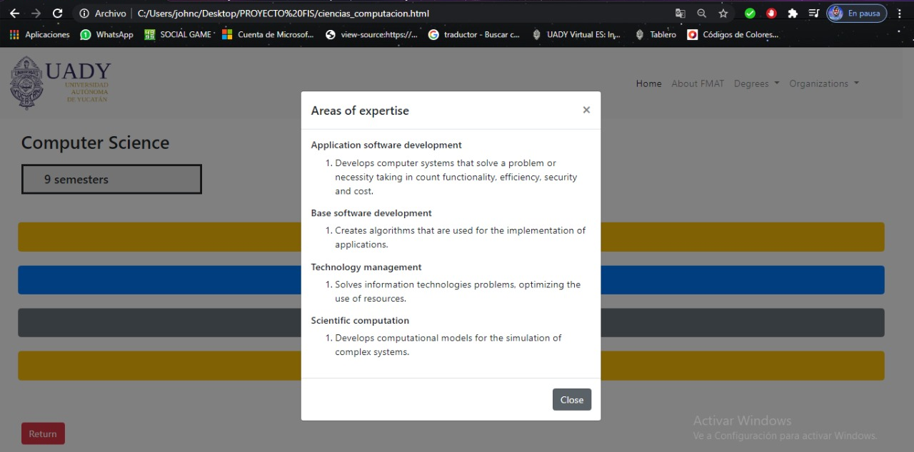
Sprint 1

Slide 18




Sprint 2
Workshop
Sociedad
de Alumnos
Salesforce**
Consejo
Estudiantil

Slide 19
Gracias!

